Slide 1
Напівписьмове ділення
[Napivpysʹmove dilennya]
Halbschriftliche Division
die Division
ділення
[dilennya]
75 : 5 = 15
der Dividend
der Divisor
der Quotient
ділене
[dilene]
дільник
[dilʹnyk]
частка
[chastka]

Slide 2
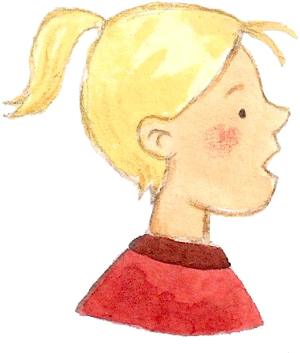
Напівписьмове ділення
[Napivpysʹmove dilennya]
Halbschriftliche Division
die Geteiltaufgabe
75 : 5 = 15
завдання ділення
[zavdannya dilennya]
:
Fünfundsiebzig geteilt durch fünf gleich fünfzehn.
75 5 = 15
die Gleichung
рівняння
[rivnyannya]
Сімдесят п'ять розділити на п'ять дорівнює п'ятнадцяти.
[Simdesyat p'yatʹ podilyty na p'yatʹ dorivnyuye p'yatnadtsyaty.]
der Rechenweg
спосіб розрахунку
[sposib rozrakhunku]

Slide 3
Напівписьмове ділення
[Napivpysʹmove dilennya]
Halbschriftliche Division
schrittweise Dividieren
ділення по діям
[dilennya po diyam]
Ich zerlege die Aufgabe in zwei Geteiltaufgaben.
75 : 5 = 10 + 5 = 15
Я розкладаю завдання на дві задачі ділення.
[Ya rozkladayu zavdannya na dvi zadachi dilennya.]
50 : 5 = 10
25 : 5 = 5

Slide 4
Напівписьмове ділення
[Napivpysʹmove dilennya]
Halbschriftliche Division
die Division mit Rest
der Rest
ділення з остачею
[dilennya z ostacheyu]
остача
[ostacha]
:
78 5 = 15 R3
der Dividend
der Divisor
der Quotient
ділене
[dilene]
дільник
[dilʹnyk]
частка
[chastka]

Slide 5
Напівписьмове ділення
[Napivpysʹmove dilennya]
Halbschriftliche Division
die Geteiltaufgabe
:
78 5 = 15 R3
завдання ділення
[zavdannya dilennya]
:
78 5 = 15 R3
Achtundsiebzig geteilt durch fünf ist gleich fünfzehn Rest 3.
die Gleichung
рівняння
[rivnyannya]
Сімдесят вісім розділити на п'ять дорівнює п'ятнадцять з остачею 3.
[Simdesyat visim rozdilyty na p'yatʹ dorivnyuye p'yatnadtsyat z ostacheyu 3]
der Rechenweg
спосіб розрахунку
[sposib rozrakhunku]

Slide 6
Напівписьмове ділення
[Napivpysʹmove dilennya]
Halbschriftliche Division
schrittweise Dividieren mit Rest
ділення з остачею по діям
[dilennya z ostacheyu po diyam]
Ich zerlege die Aufgabe in zwei Geteiltaufgaben.
:
78 5 = 10 + 5 = 15
:
Я розкладаю завдання на дві задачі ділення.
[Ya rozkladayu zavdannya na dvi zadachi dilennya.]
50 5 = 10
:
28 5 = 5 R3

Slide 7
Напівписьмове ділення
[Napivpysʹmove dilennya]
Halbschriftliche Division
schrittweise Dividieren mit Rest
ділення з остачею по діям
[dilennya z ostacheyu po diyam]
Achtundsiebzig kann nicht restlos durch fünf geteilt werden. Es bleibt ein Rest von 3.
:
78 5 = 10 + 5 = 15 R3
:
Сімдесят вісім не можна порівну поділити на п'ять. Остаток є 3.
[Simdesyat visim ne mozhna porivnu podilyty na p'yatʹ. Ostatok ye 3.]
50 5 = 10
:
28 5 = 5 R3

